Slide 1
3^ A CAPOLUOGO CENNAMO-DI PALMA

Slide 2
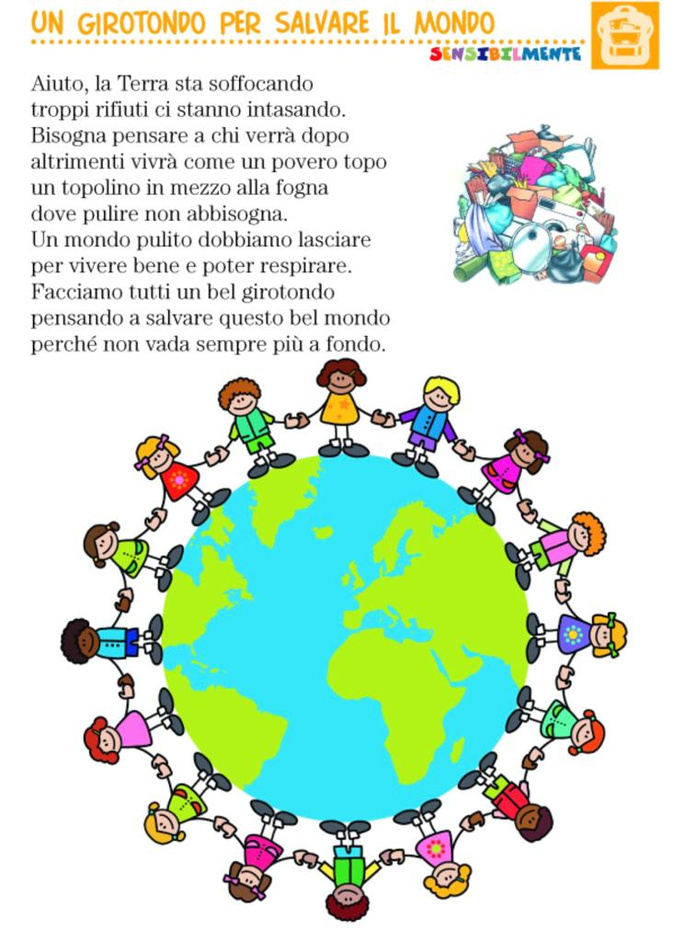

Slide 3
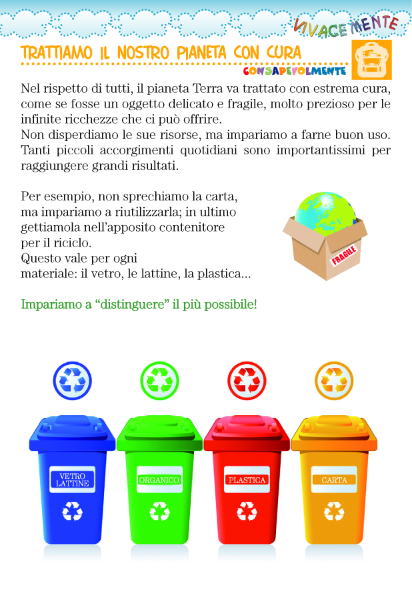

Slide 5
